Slide 1
فصل بهار
نویسنده:هانیه جعفری

Slide 2
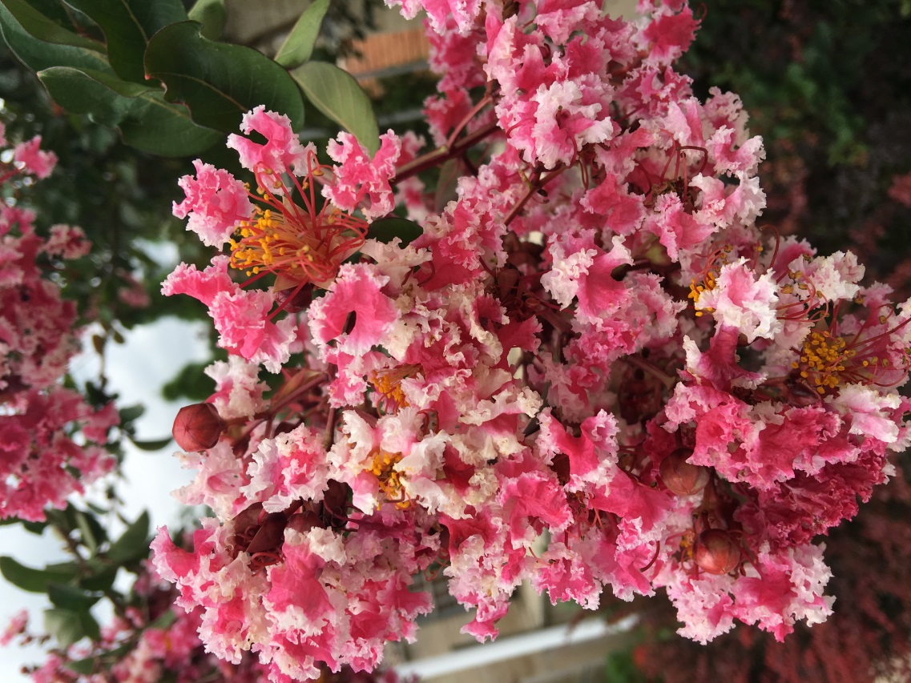
فروردین
4فروردین تولد خاله ام است

Slide 3

اردیبهشت
اردیبهشت توللد مادر من هست

Slide 4

خرداد
خرداد تولد من است و ماه دیگر خرداد است.

Slide 5
جدول ماه های بهار
ماه قبلی بود و گذشت. | فروردین
ما در اردیبهشت هم به مدرسه میرویم. | اردیبهشت
ماه بعدی است. | خرداد

Slide 6
خدا حافظی
خدا نگهدار
ممنون از همراهی شما

